Slide 1
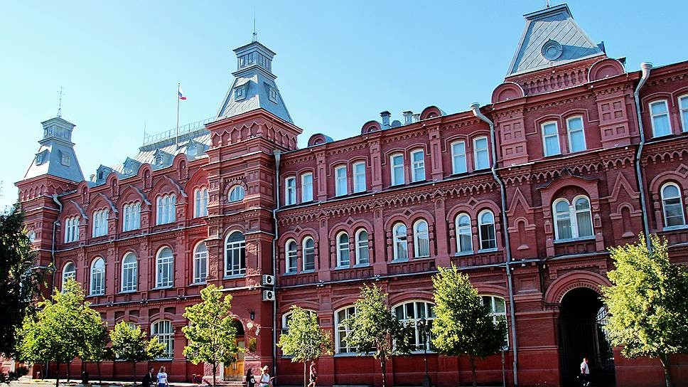

Управление государственной гражданской службы и кадров администрации Губернатора Астраханской области
Итоги работы по обучению государственных гражданских служащих Астраханской области в 2024 году
Профессиональное развитие
государственных гражданских служащих Астраханской области

Slide 2

Законодательная база:
Указ Президента Российской Федерации от 21.02.2019 № 68 «О профессиональном развитии государственных гражданских служащих Российской Федерации»;
Закон Астраханской области от 09.09.2005 № 48/2005-ОЗ «О государственной гражданской службе Астраханской области»;
Постановление Правительства Астраханской области от 30.01.2020 № 21-П «О Порядке формирования и утверждения показателей дополнительного профессионального образования государственных гражданских служащих Астраханской области на основании государственных образовательных сертификатов на дополнительное профессиональное образование, а также организации и финансирования обучения государственных гражданских служащих Астраханской области на основании государственных образовательных сертификатов на дополнительное профессиональное образование на очередной год»;
Постановление Губернатора Астраханской области от 03.07.2020 № 79 «О Порядке реализации и финансового обеспечения мероприятий по профессиональному развитию государственных гражданских служащих Астраханской области»;
Постановление Губернатора Астраханской области от 20.04.2012 № 144 «О Порядке контроля за реализацией мероприятий по профессиональному развитию государственных гражданских служащих Астраханской области, замещающих должности государственной гражданской службы Астраханской области в исполнительных органах государственной власти Астраханской области, а также учета указанных государственных гражданских служащих Астраханской области, участвовавших в мероприятиях по профессиональному развитию»;
Распоряжение Правительства Астраханской области от 04.03.2014 № 76-Пр «Об экономических нормативах стоимости образовательных услуг по дополнительному профессиональному образованию государственных гражданских служащих Астраханской области»;
Распоряжение Правительства Астраханской области от 07.06.2024 № 206-Пр «О государственном заказе на мероприятия по профессиональному образованию государственных гражданских служащих Астраханской области на 2024 год»;
Распоряжение Правительства Астраханской области от 07.06.2024 № 207-Пр «О показателях дополнительного профессионального образования государственных гражданских служащих Астраханской области на основании государственных образовательных сертификатов на дополнительное профессиональное образование на 2024 год»;
Постановление Правительства Астраханской области от 08.09.2023 № 525-П «О государственной программе «Повышение кадрового потенциала органов государственной власти Астраханской области, государственных органов Астраханской области и органов местного самоуправления муниципальных образований Астраханской области»
Управление государственной гражданской службы и кадров администрации Губернатора Астраханской области

Slide 3





Задачи обучения государственных гражданских служащих Астраханской области:
Совершенствование знаний государственных гражданских служащих или получения ими дополнительных знаний для выполнения нового вида профессиональной деятельности
Формирование системы непрерывного образования, повышение мотивации государственных гражданских служащих для самостоятельного получения занний
Повышение кадрового потенциала государственной гражданской службы Астраханской области
Освоение актуальных изменений в конкретных вопросах профессиональной деятельности гражданских служащих
Комплексное обновления знаний гражданских служащих по ряду вопросов в установленной сфере профессиональной служебной деятельности для решения соответствующих профессиональных задач
Повышение престижа государственной гражданской службы за счет роста профессионализма и компетенции государственного гражданского служащего Астраханской области
Управление государственной гражданской службы и кадров администрации Губернатора Астраханской области

Slide 4


Требования к образовательным программам повышения квалификации государственных гражданских служащих Астраханской области:
Соответствие требованиям законодательства Российской Федерации и Астраханской области;
Сбалансированность теоретических основ и практики их применения в профессиональной деятельности государственных гражданских служащих Астраханской области;
Обновление знаний и совершенствований навыков гражданских служащих в связи с необходимостью освоения ими новых способов решения профессиональных задач;
Организация учебного процесса на высоком учебно-методическом уровне с применением инновационных образовательных технологий и методик обучения с использованием активных форм учебного процесса.
Управление государственной гражданской службы и кадров администрации Губернатора Астраханской области

Slide 5

Информация об организации государственными органами Астраханской области мероприятий по профессиональному развитию государственных гражданских служащих Астраханской области в 2024 году
В 2024 году реализация мероприятий по профессиональному развитию государственных гражданских служащих Астраханской области осуществлялась:
посредством государственного заказа на мероприятия по профессиональному развитию государственных гражданских служащих Астраханской области;
на основании государственного образовательного сертификата на дополнительное профессиональное образование;
за счет средств государственного органа, в котором государственный служащий Астраханской области замещает должность государственной гражданской службы;
на безвозмездной основе.
Управление государственной гражданской службы и кадров администрации Губернатора Астраханской области

Slide 6
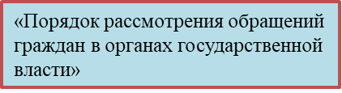
Государственные гражданские служащие Астраханской области приняли участие в мероприятиях профессионального развития в рамках государственного заказа на мероприятия профессионального развития и на основании государственного образовательного сертификата на дополнительное профессиональное образование в 2024 году по следующим программам:
«Вопросы профилактики и противодействия коррупции на государственной гражданской службе»
«Государственное и муниципальное управление»
«Экологическая безопасность и охрана окружающей среды (Основы государственной политики в области экологического развития Российской Федерации)»
«Ключевые компетенции руководителей в органах государственной власти и органах местного самоуправления»
«Организация работы с персональными данными в органах государственной власти»
«Основы государственной гражданской службы (для гражданских служащих, впервые поступивших на гражданскую службу)»
«Школа личных помощников руководителей высшего звена. Основы профессионального мастерства»
«Вопросы профилактики терроризма»
220 государственных гражданских служащих
Управление государственной гражданской службы и кадров администрации Губернатора Астраханской области

Slide 7
Количество государственных гражданских служащих Астраханской области, прошедших обучение в 2024 году
Управление государственной гражданской службы и кадров администрации Губернатора Астраханской области

Slide 8

Количество государственных гражданских служащих Астраханской области, принявших участие в иных мероприятиях по профессиональному развитию в
2024 году
за счет государственных органов Астраханской области – 29 человек;
на безвозмездной основе – 335 человек.
Управление государственной гражданской службы и кадров администрации Губернатора Астраханской области

Slide 9
В рамках федерального проекта «Государство для людей» прошли обучение в ФГБОУ ВО «Российская академия народного хозяйства и государственной службы при Президенте Российской Федерации» по программам повышения квалификации:
«Внедрение клиентоцентричности» – 8 чел.;
«Профессиональная клиентоцентричность: основы взаимодействия и коммуникации» – 90 чел.;
«Клиентоцентричность в контрольно-надзорной деятельности» – 5 чел.;
«Клиентоцентричность в кадровой работе» – 2 чел.

Slide 10






Образовательные организации, в которых прошли обучение государственные гражданские служащие Астраханской области:
Управление государственной гражданской службы и кадров администрации Губернатора Астраханской области

